Slide 1
해시테이블
김용기

Slide 2
목차
1
이론
2
해시 함수의 조건
3
논제
4
해시셋 vs 해시맵
5
구현 문제 회고

Slide 3
이론

Slide 4
이론
해시란 임의 크기 원소(키)를 고정 크기 값(해시값)으로 매핑한 것이다.
해시 함수란 키를 입력받아 해시값을 생성하고, 이 해시값을 해시 테이블의 인덱스로 사용한다.
해싱은 해시 테이블을 이용한 탐색을 말한다.
해싱의 일반화는 정리 정돈을 잘하는 사람이다. 물건마다 고유한 위치가 있고, 그 위치에 그 물건을 보관하기 떄문이다. 사용 예시는 데이터베이스이다.

Slide 5
해시 함수의 조건

Slide 6
1. 해시 충돌이 적어야 한다.
h 라는 해시 함수 k1, k2 라는 두 개의 키 h(k1) === h(k2) 되는 경우
해시 충돌이 빈번하면 버킷 내부에서 순차 탐색 시간이 길어져 탐색 성능이 저하된다.
해시 충돌을 최소화하려면 a. 해시 함수를 수정하거나
b. 해시 테이블의 크기를 적절히 조절해야 한다.

Slide 7
해시 충돌 해결 기법
 | Separate Chainging | Open Addressing
의미 | 해시값 충돌 시, 해시 테이블의 버킷에는 연결 리스트로 원소가 연결된다. | 해시값 충돌시, 충돌 되지 않은 해시 테이블의 해시 주소를 탐사한다.
장점 | 원소를 무한정 저장할 수 있다. | 해시 테이블의 고정된 크기를 보장한다. 즉, 추가 메모리 할당의 비용이 없다.
 | Search 행위에 O(n)이 된다. | 원소의 해시값이 해시 주소와 다를 수 있다.
단점 | 슬롯의 추가 메모리 할당의 비용이 따른다. | 고정된 크기를 로드 팩터를 기준으로 넘어가는 경우 재해싱의 비용이 따른다.
🤔 로드 팩터 해시 테이블 기반 자료형의 임계점

Slide 8
2. 해시 주소가 해시 테이블에 고르게 분포
해시 테이블의 크기를 홀수로 지정하는 이유이다. k mod M(해시 테이블의 크기)
k가 메모리 기반 이고, M이 짝수일 때 짝수에만 편향된 해시값이 나온다.
k가 메모리 기반 이고, M이 홀수이면, k의 약수들이 해시값이 됨으로 분포가 넓다. k가 값 기반 이라면?
3. 계산이 빨라야 한다.

Slide 9
논제

Slide 10
메모리 기반 vs 값 기반
 | 메모리 기반 | 값 기반
형태 | h(Object(key)) | h(key)
차이 | h(Object(key)) !== h(Object(key)) | h(key) === h(key)

Slide 11
해시 함수를 오버라이드 하는 상황?

Slide 12
해시셋 vs 해시맵

Slide 13
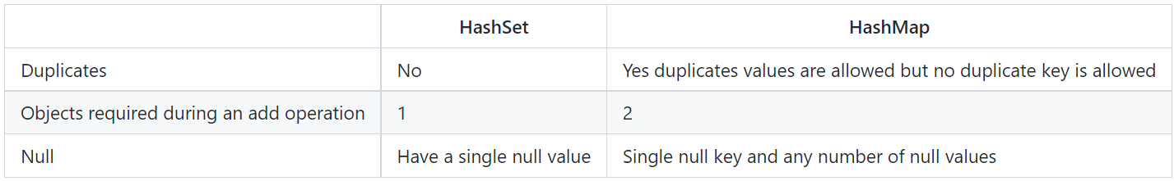

해시셋 vs 해시맵

Slide 14
구현 문제 회고

Slide 15
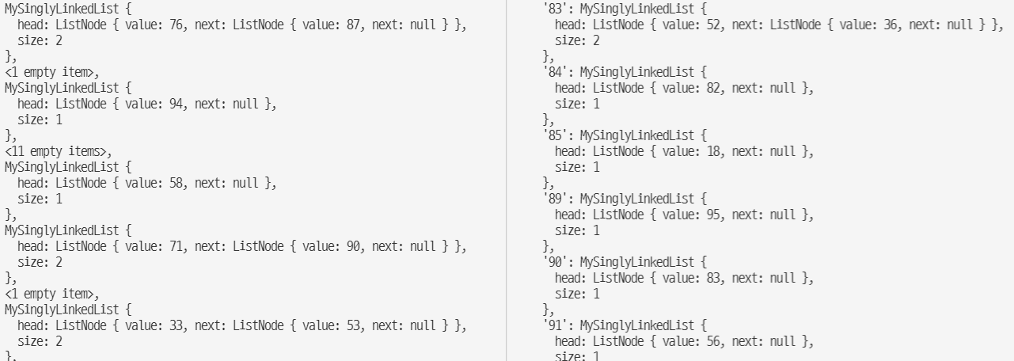
구현 문제 회고
 | 배열 기반 해시 테이블 | 객체 기반 해시 테이블
사용시기 | 자료구조의 크기가 주어졌을 때 | 자료구조가 동적일 때
효과 | 메모리의 밀집도 | 배열에서 생기는 빈 공간을 없애기 위해

Slide 16
Thank you

